Slide 1







IES Cristobal Monroy
50º aniversario del IES Cristóbal de Monroy
everis centers
13 de febrero de 2018
@everisCodeFEST

Slide 2
EVERIS – GLOBAL
NorteAmerica
EMEA
41 ciudades
5.700 profesionales
54 ciudades
7.500 profesionales
CHINA
13 ciudades
4.000 profesionales
España y LATAM
23 ciudades
11.000 profesionales
APAC
22 ciudades
10.900 profesionales
Países NTT DATA
Países everis
Países con proyectos everis

Slide 3
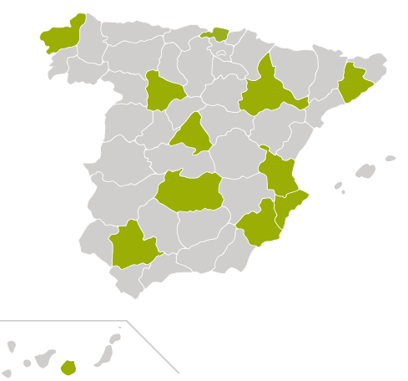
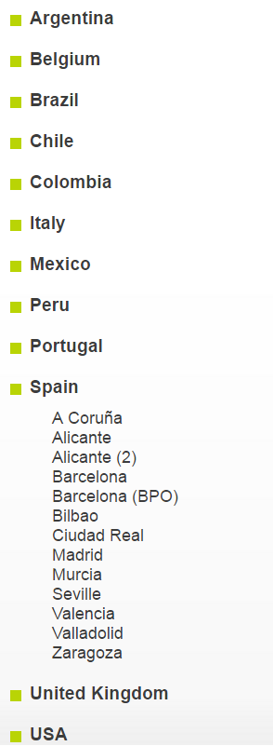
EVERIS - ESPAÑA

Slide 4
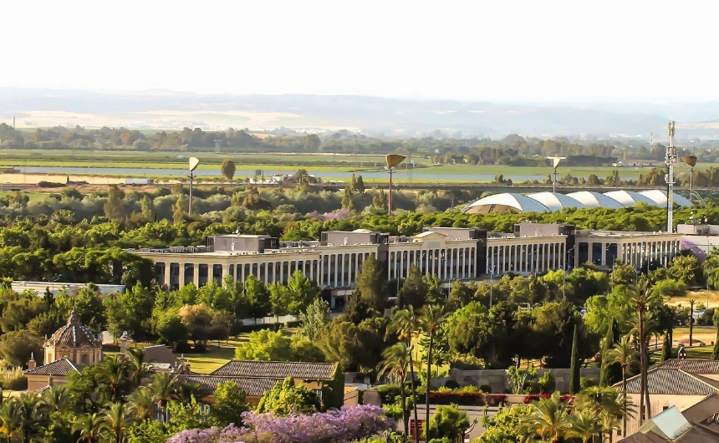
EVERIS - SEVILLA

Slide 5
EVERIS - SEVILLA

Slide 6















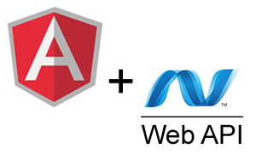














EVERIS - FOCO
API Management
KANBAN
APP. Insight
Kestrel
Key Vault

Slide 7

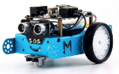







EVERIS - INICIATIVAS
Comunidades: SVQdotNet, ngSevilla
Open Challenge
Concursos/retos internos donde sacar el “Crack” que llevamos dentro
http://angularoy.com/
@ngSevilla
http://svqdot.net/
@svqdotnet
Teaming / Ever Clubs
EverTapas, EverChess,…..
CodeFest
Talleres de programación y robótica para niños
Eventos/charlas/formación
Tardes Tech, BootCamp

Slide 8

@everisCodeFEST
Consulting, Transformation, Technology and Operations
everis.com

